Slide 1
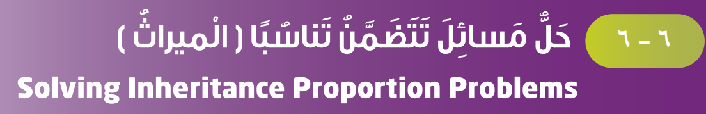

Slide 2
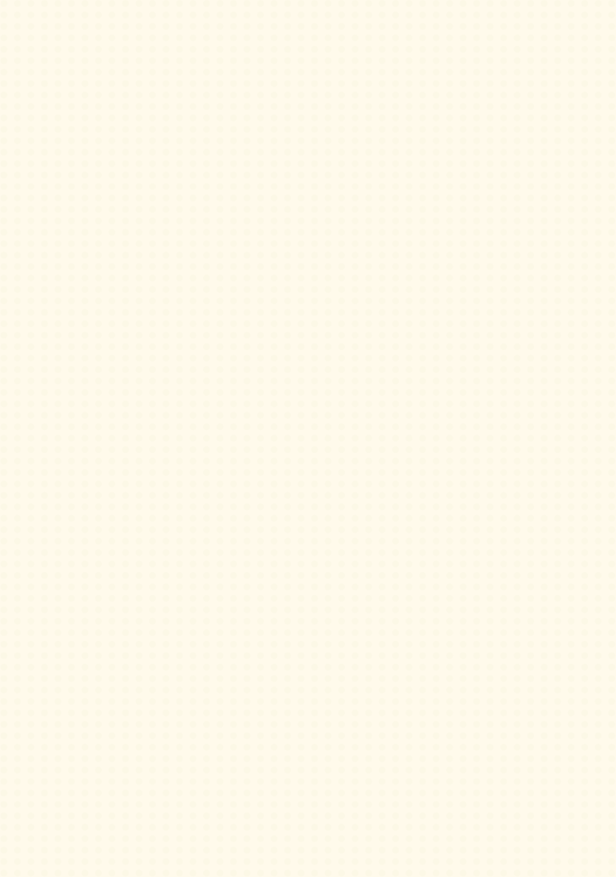

المقدمة
^{اوجدي الناتج}
1
= 4٠٠٠
x24000
6
24٠٠٠
= 6٠٠٠
4
21٠٠٠
= 7٠٠٠
3

Slide 3
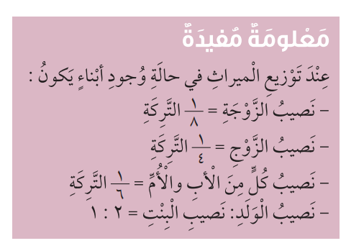
الميراث
97

Slide 4
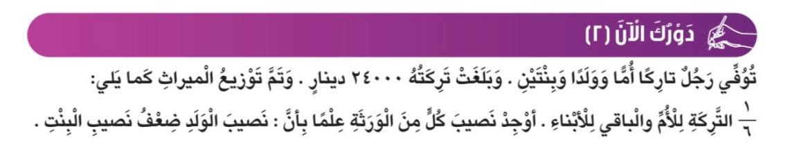
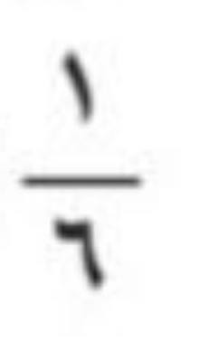
97
4000
24000=
X
نصيب الام =
20000
24000-4000=
الباقي من التركة=
4
2+1+1=
مجموع الاجزاء=
=6000
4
24000÷
مقدار الجزء الواحد=
12000
2 x 6000=
نصيب الولد=
=6000
1 x 6000
نصيب كل بنت =

Slide 5


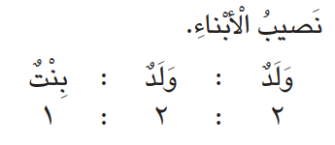



مثال 2
97

Slide 6
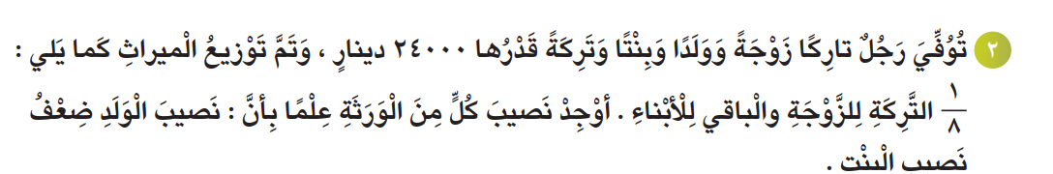

98
نصيب الزوجة = × 24000 = 3000 دينار
باقي التركة = 24000 – 3000 = 21000 دينار
مجموع الأجزاء = 2+1 = 3أجزاء
ولد : بنت
2 : 1
مقدار الجزء الواحد= 21000÷ 3= 7000 دينار
نصيب الولد= 2×7000= 14000 دينار
نصيب البنت = 1×7000= 7000 دينار

Slide 7
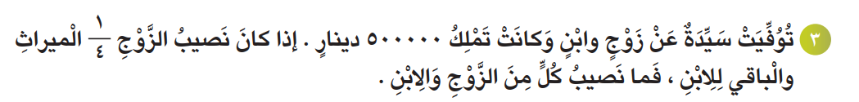

ص98
نصيب الزوج = × 500000 = 125000 دينار
باقي التركة = 500000 – 125000 = 375000 دينار
نصيب الولد= باقي التركة = 37500 دينار

Slide 8
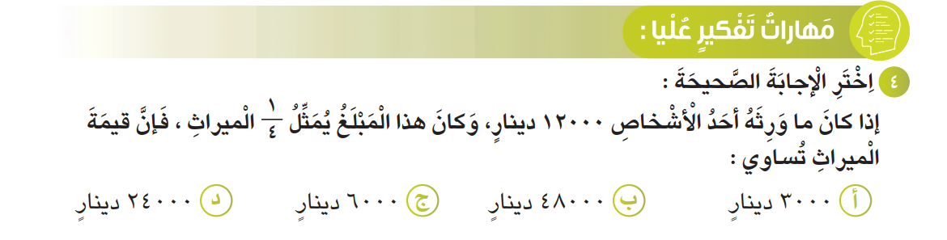
ص98
الميراث = 12000 × 4 = 48000 دينار
التطبيق ص 105 رقم 6

Slide 9
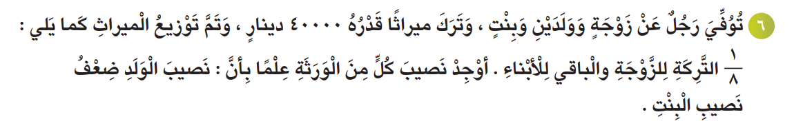
ص105
نصيب الزوجة = × 40000 = 5000 دينار
باقي التركة = 40000 – 5000 = 35000 دينار
مجموع الأجزاء = 2+2+ 1 = 5 أجزاء
ولد : ولد : بنت
2 :2 : 1
قيمة الجزء الواحد= 35000 ÷ 5 = 7000 دينار
نصيب كل ولد= 2×7000 = 14000 دينار
نصيب البنت = 1 ×7000 = 7000 دينار

